Slide 1
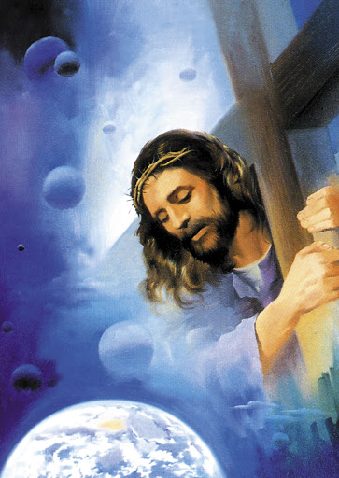
W Wielkim Poście uczestniczymy w nabożeństwie Drogi Krzyżowej
Katecheza 43

Slide 2
Witajcie, Kaczuszki, moje Mądrale…
Tak bardzo chciałabym już spotkać się z Wami w przedszkolu, usiąść razem na dywanie i nawet trochę pokłócić się o to, kto dziś będzie obok mnie siedział ☺
Nie, nie – kłócić się nie wolno. Dzisiaj siedzimy wszyscy razem, razem się pomodlimy i pomyślimy trochę o Panu Jezusie. Bo ON też jest z nami, prawda? ZAWSZE JEST Z NAMI.

Slide 3
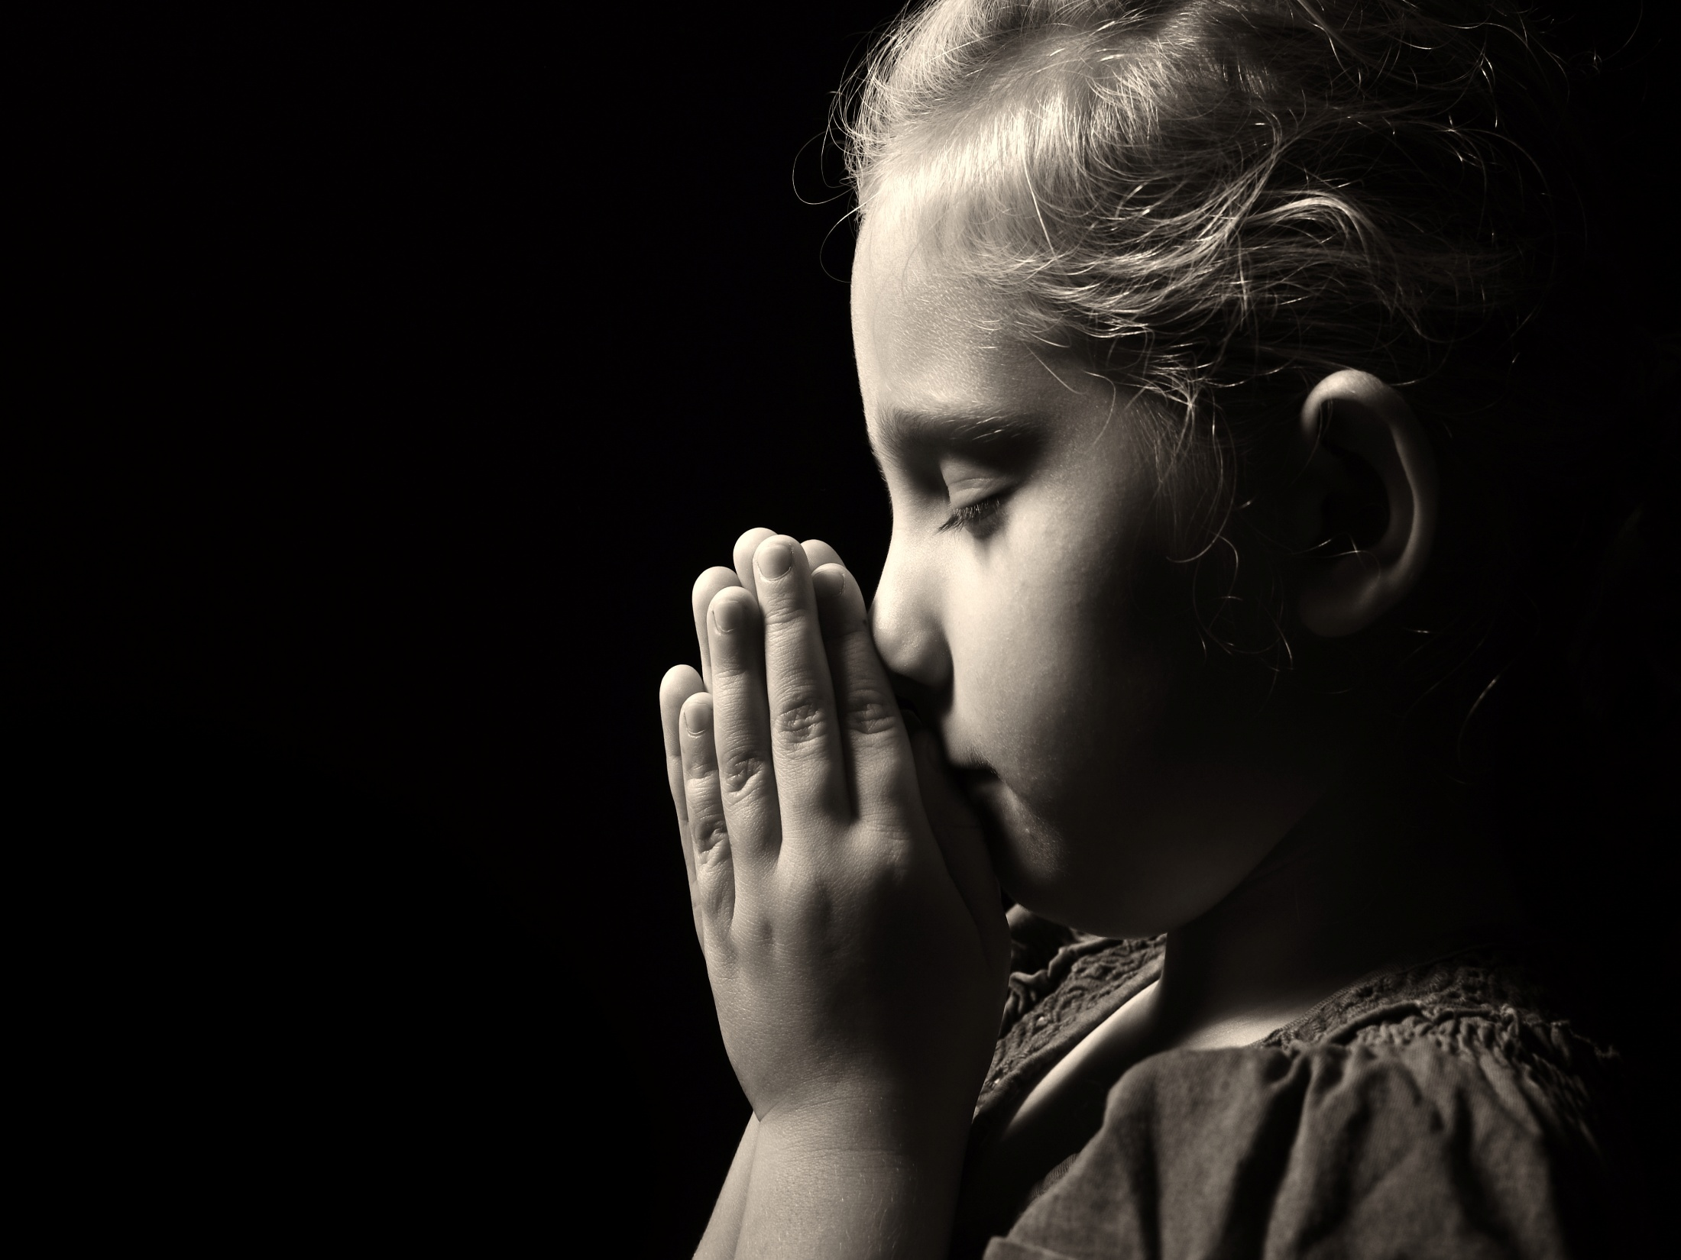
Pomyślcie sobie w serduszku, za kogo się dziś pomodlicie…
A teraz kliknijcie w link
https://www.youtube.com/watch?v=DOB2XFw8Pns

Slide 4
Poznamy dzisiaj wydarzenia
Drogi Krzyżowej Pana Jezusa
Pamiętacie, że Pan Jezus został skazany na śmierć krzyżową. Musiał dźwigać ciężki krzyż na górę Golgotę. Pod tym krzyżem 3 razy się przewracał, a ludzie krzyczeli, popychali Go, dokuczali… Krzyż był na pewno bardzo ciężki.
Ale na drodze krzyżowej byli też dobrzy ludzie – Maryja – Mama Pana Jezusa, Szymon z Cyreny i św. Weronika. Oni Panu Jezusowi pomagali.
Na końcu drogi krzyżowej, już na Golgocie, Pan Jezus został przybity do krzyża i na nim umarł. Ciało Pana Jezusa zostało włożone do grobu.

Slide 5
Obejrzyjcie krótki film
Kliknijcie w link
https://www.youtube.com/watch?v=Tcv2fKGq0F4

Slide 6
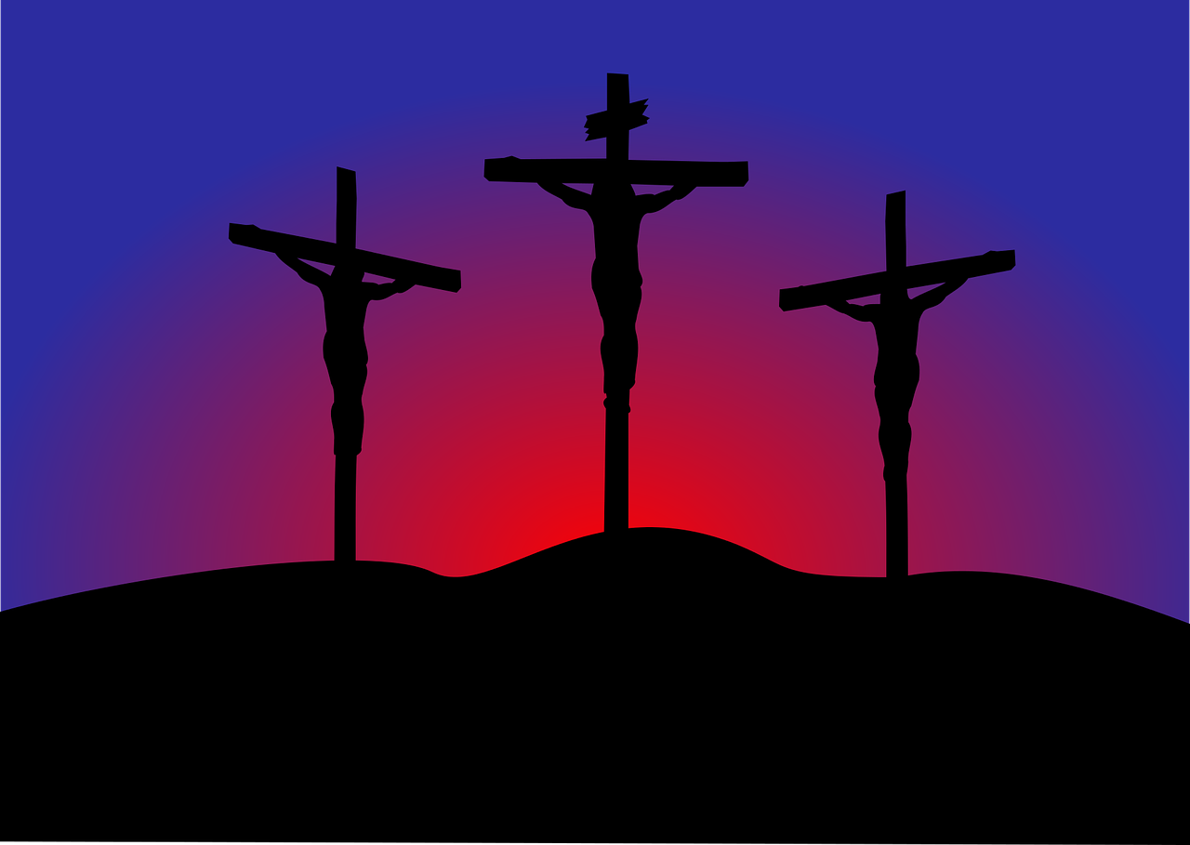
Smutno Wam???
Nie martwcie się,
Pan Jezus zostanie w grobie 3 dni
A potem…
Ale to już historia na następny raz, dobrze?

Slide 7
A dzisiaj
Wykonajcie pracę w książce do religii – katecheza 43
W WIELKIM POŚCIE UCZESTNICZYMY W NABOŻEŃSTWIE DROGI KRZYŻOWEJ
Dziękuję Wam za uwagę
I jeszcze jedno – trudne słowo na dzisiaj to: GOLGOTA –
I CO MĄDRALE? Trudne? Nie????!!
To następnym razem będzie trudniejsze, aż połamiemy języczki, dobra?
Pozdrawiam Was serdecznie,
PA, PA…

Slide 8
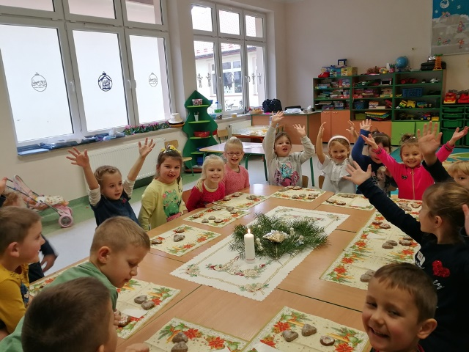
P.S.
PAMIĘTACIE???

Slide 9
KONTAKT
DRODZY RODZICE,
JEŚLI MOGĘ JAKOS POMÓC, LUB GDYBY DZIECI CHCIAŁY MI PRZESŁAC WIADOMOŚĆ LUB EFEKTY SWOJEJ PRACY, TO PROSZĘ O KONTAKT NA POCZTE EMAIL:
marzenach187@wp.pl
Dziękuję za współpracę,
Marzena Chudzik

